Slide 1

Představení databáze
50045887

Slide 2
Co databáze umí?
Data
Vlastnosti
Nasazení
dokumenty
relace – grafy
časová
prostorová
schemaless/schemafull
ACID
škálovatelnost
fulltext search
realtime live queries
relace místo JOINů
JS funkce v DB
v paměti
na disku
embedded v aplikaci
v prohlížeči
distribuovaná v cloudu
rozsáhlý systém práv
Notes:
Jaké funkce a vlastnosti databáze má?
Umí ukládat strukturovaná data v podobě dokumentů. Data lze propojovat do grafů. Umí efektivně pracovat s časovými a prostorovými daty.
Lze pevně definovat strukturu dat, ale také zvládne data bez pevného schématu.
Plně podporuje distribuované ACID transakce. Je vertikálně i horizontálně škálovatelná. Umožňuje full textové vyhledávání, streamování dat nebo jejich změn klientovi. Místo JOINů se v ní pracuje s relacemi, což by mělo být snažší a efektivnější. Databáze může ukládat data v paměti nebo na disku. Může běžet zabudovaná v aplikace nebo u klienta v prohlížeči. Tak je možné nasadit ji distribuovaně v cloudu.

Slide 3




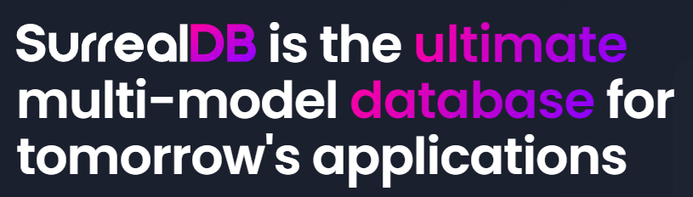

Co databáze umí?
Data
Vlastnosti
Nasazení
dokumenty
relace – grafy
časová
prostorová
schemaless/schemafull
ACID
škálovatelnost
fulltext search
realtime live queries
relace místo JOINů
JS funkce v DB
v paměti
na disku
embedded v aplikaci
v prohlížeči
distribuovaná v cloudu
rozsáhlý systém práv
Notes:
Vlastně to zní jako že umí úplně všechno, co bychom od databáze mohli chtít.
Jestli je tomu opravdu tak vyhodnotíme na závěr prezentace.

Slide 4
Trocha historie
od 2015
open source od 2021 - beta
Q2 2023 - SurrealDB 1.0.0
Q3 2023 – public cloud
Q4 2023 – private cloud
Notes:
Pojdmě si v rychlosti představit historii projektu.
Návrh a vývoj začal již někdy roce 2015.
Systém byl zveřejněn jako open source až v roce 2021.
Systém je momentálně v beta verzi.
První plný release se očekává v druhém kvartálu tohoto roku.
V dalších měsících by mělo následovat spuštění cloudové služby.

Slide 5
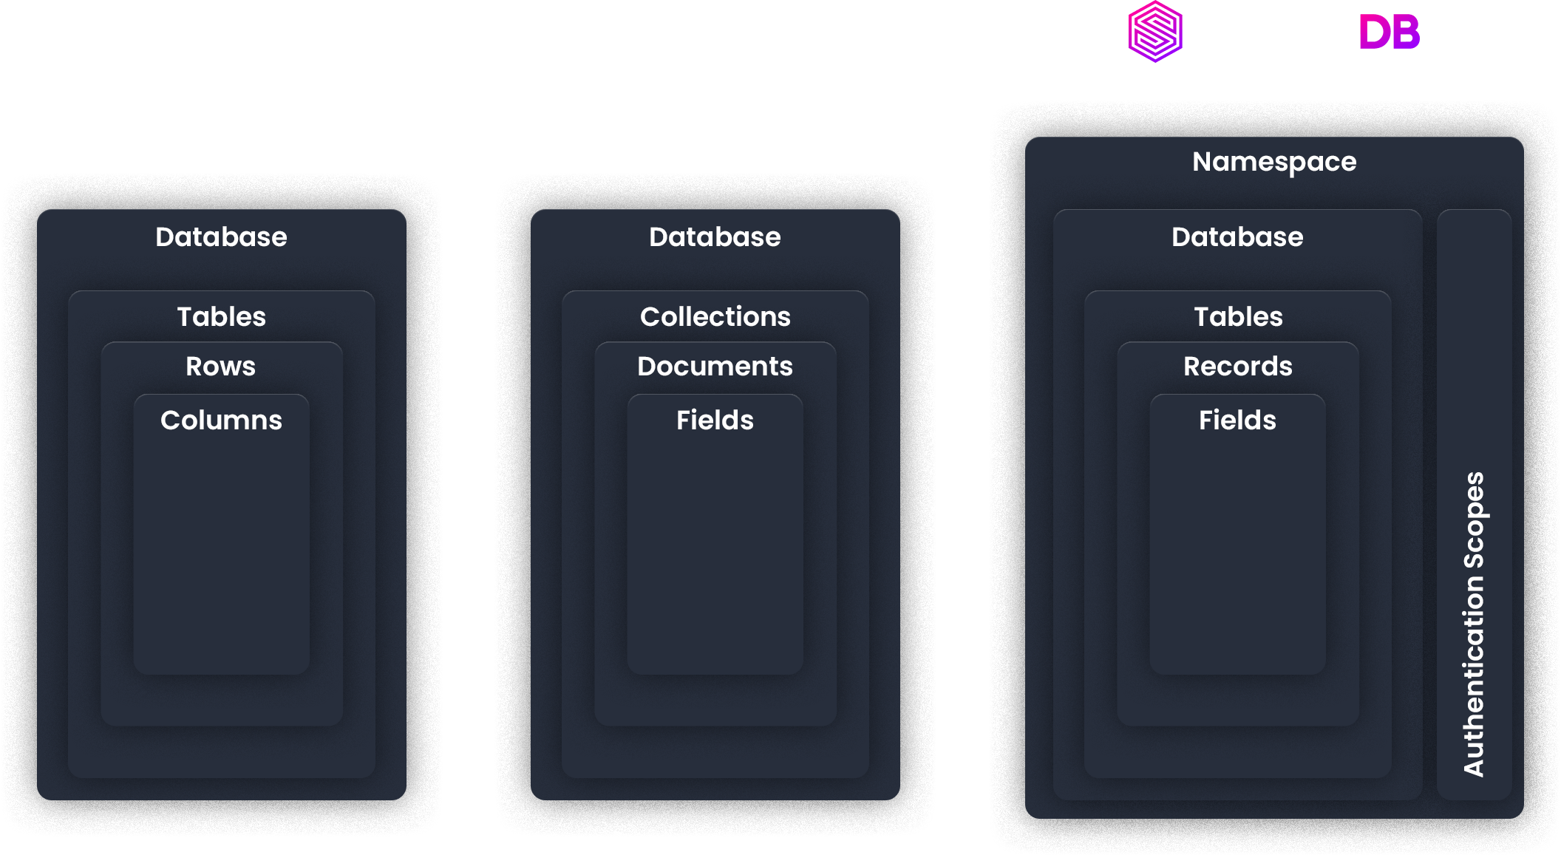
Jmenná konvence
Notes:
Nyní si popíšeme jmenou konvenci systému.
Na vrchu se nachází Namespace neboli jmenný prostor. Ten v sobě může obsahovat několik databází. Namespacy jsou kompletně izolované. Lze je využít třeba na oddělení databází pro více zákazníků v cloudu.
Databáze se jako v relačních systémech dělí na tabulky. Tabulky se ovšem chováním více blíží kolekcím dokumentových databází.
Tabulky obsahují records neboli záznamy a ty se skládají z fields neboli polí.

Slide 6
Technické okénko
Rust
Query layer
query parser
executor
iterator
document processor
Storage layer
key-value store
RocksDB, IndexedDB
Notes:
Databázový systém je vyvinut v jazyce Rust.
Skládá se ze dvou vrstev, které lze nezávisle škálovat.
Obě vrstvy si zjednodušeně popíšeme.
První je vrstva dotazovací. Ta má za úkol dotaz zanalyzovat, rozdělit na jednotlivé vykonávané části a připravit transakci. Následně určí jaká data budou vyžádána ze storage layer a každý dokument projde procesorem, který vyřeší práva.
Druhá vrstva řeší ukládání dat. Podporováno je několik enginů, například RocksDB nebo IndexedDB, což je úložiště dat v prohlížečích.

Slide 7
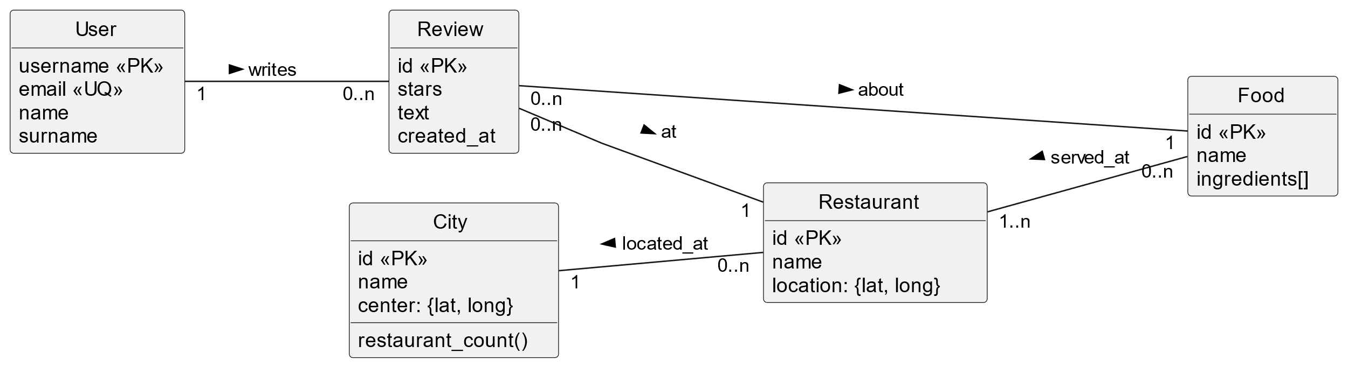
ER Diagram

Slide 8
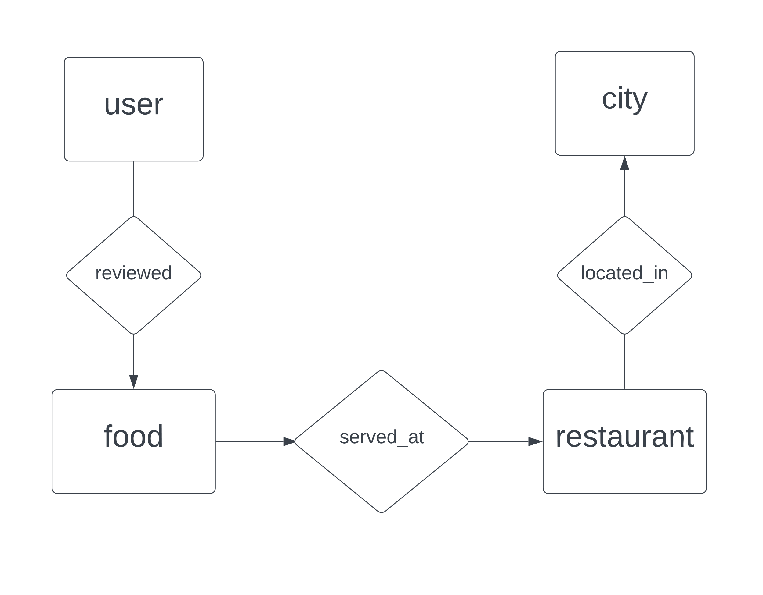
Schéma v DB

Slide 9
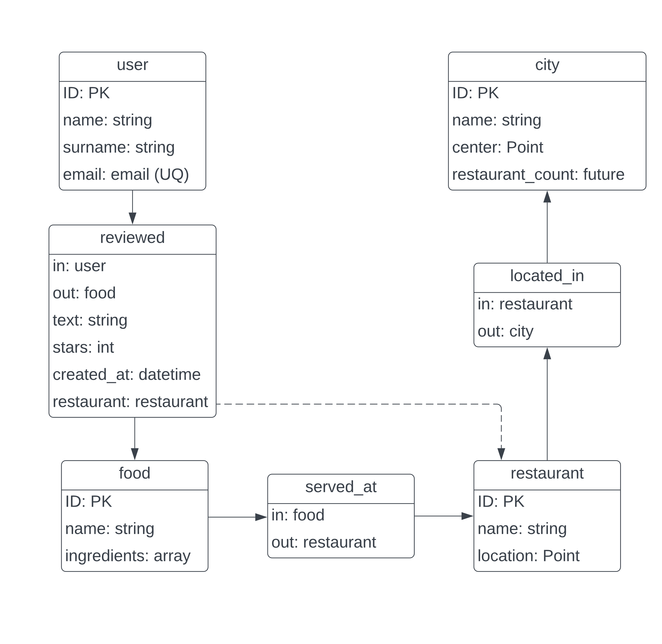
Schéma v DB

Slide 10
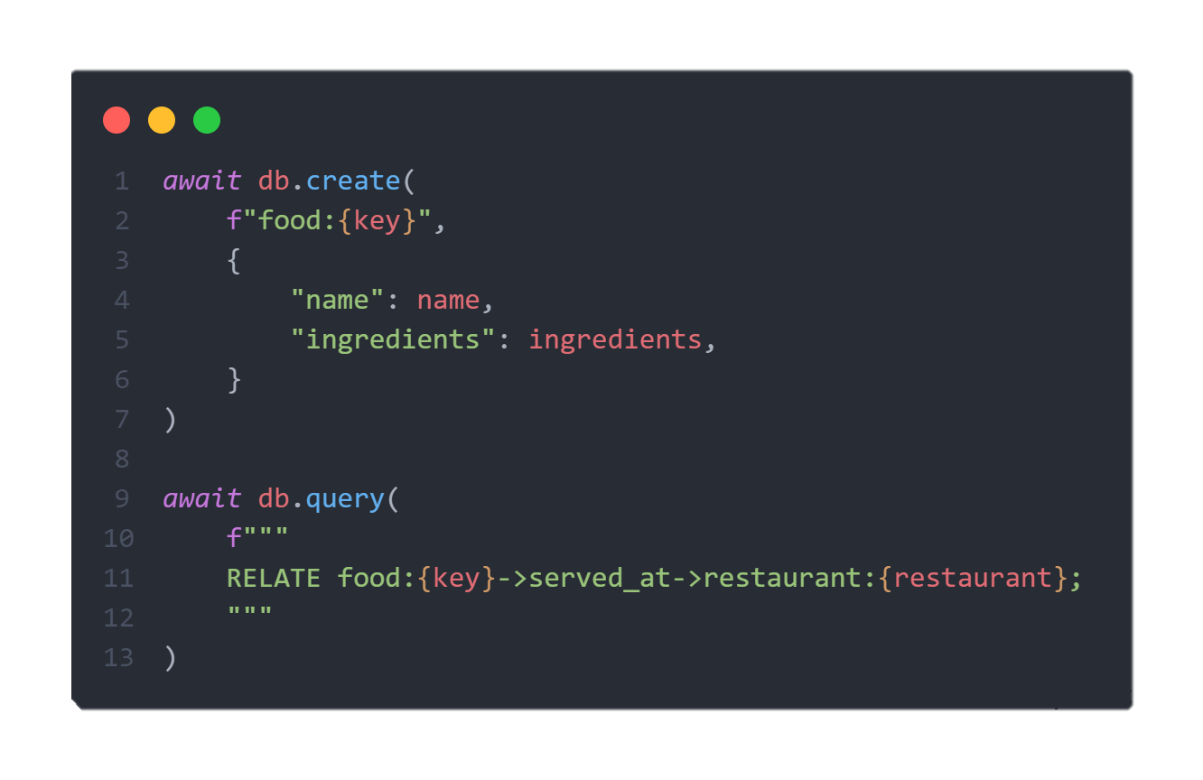


Testovací data
ChatGPT
Python
1000 uživatelů
50 restaurací ve 20 městech
50 druhů jídel
10000 hodnocení
Notes:
Pro vytvoření testovacích dat bylo využito
Pro vygenerování náhodných jmén, názvů a textů bylo použito ChatGPT.
data jsou propojena a vložena do databáze skriptem v Pythonu.
Zde bych chtěl zmínit špatnou podporu knihoven v programovacích jazycích.
Knihovna pro Python umí jen základní věci – zařídí připojení a pro jednodušší příkazy lze využít datové struktury jazyka.
Ovšem jako můžete vidět na ukázce kódu vpravo, složitější dotazy je potřeba vložit do stringu.
Díval jsem se i na knihovny pro další jazyky, například javascript a také mi nepřišly velmi kvalitní.

Slide 11
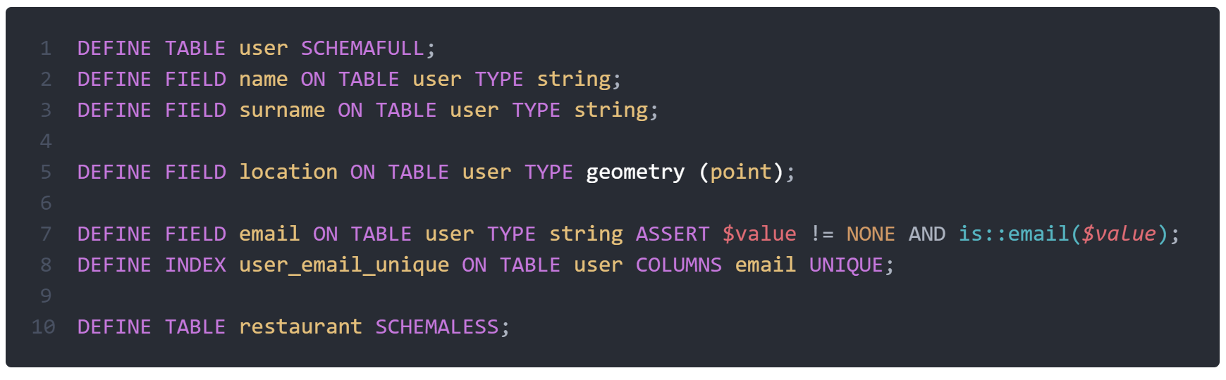
Definice schématu

